Slide 1
TRƯỜNG TIỂU HỌC LÊ DẬT
CHÀO MỪNG CÁC EM ĐẾN VỚI TIẾT
TIẾNG VIỆT LỚP 1
Giáo viên: NGUYỄN THỊ TIÊN

Slide 2
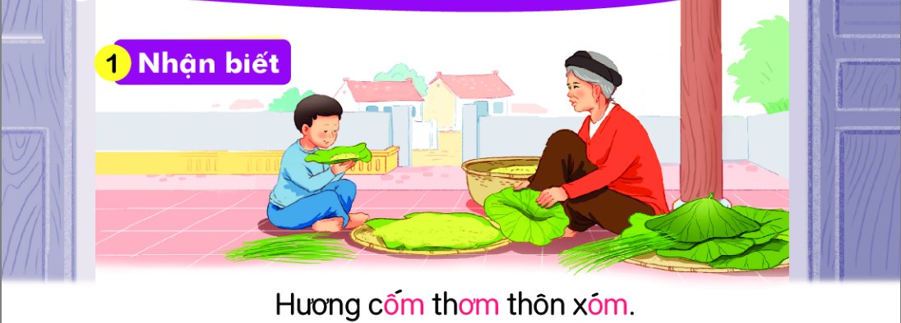

Slide 3
Bài 36
om ôm ơm

Slide 4
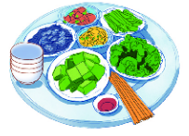
om
ôm
ơm
x
om
xóm
khóm
vòm
Nộm
tôm
bờm
rơm
Chó đốm
Mâm cơm
Đom đóm

Slide 7
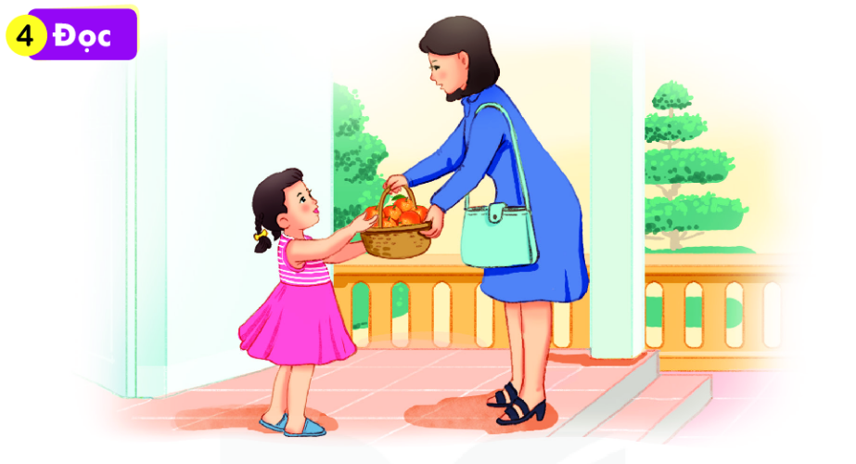
Hôm qua, cô Mơ ở xóm Hạ đến thăm nhà Hà.Cô cho Hà giỏ cam. Hà chọn quả to phần bố.Mẹ khen Hà và thơm lên má Hà

Slide 8
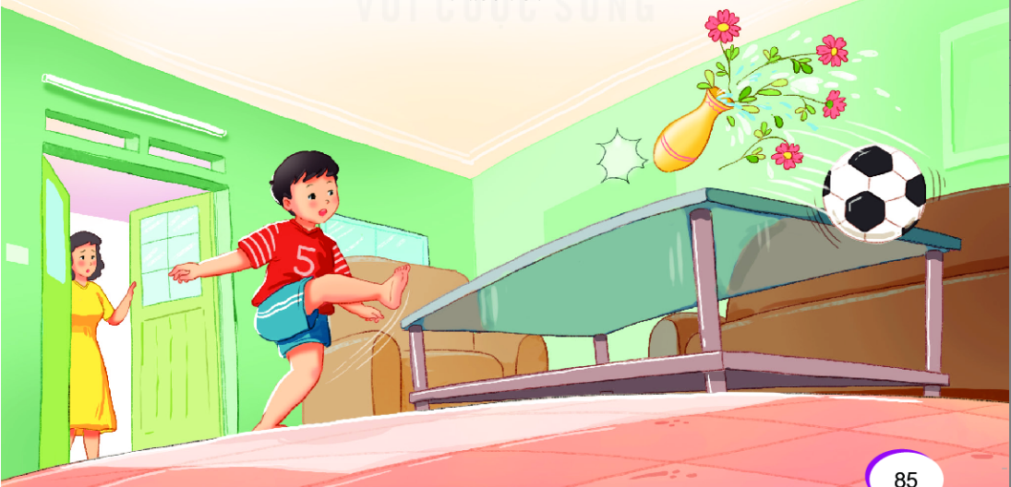
Xin lỗi

Slide 9
DẶN DÒ
.........................
................................

